Slide 1
RÉPUBLIQUE ALGÉRIENNE DÉMOCRATIQUE ET POPULAIRE
ministère de l’enseignement supérieur et de la recherche scientifique université Echahid Hamma Lakhdar d'el oued
FACULTE DE TECHNOLOGIE
1ere ANNEE LMD SCIENCES ET TECHNIQUES
COURS D’INFORMATIQUE 2
LANGAGE C
COUR I
Dr SETTOU Tarablesse
Les objectifs de ces cours sont :
Être capable de traduire un algorithme en programme exécutable par une machine
Maîtriser un langage de programmation, en l’occurrence, le langage C
Année Universitaire 2021 - 2022

Slide 2
Plan du cour 01
C’est quoi un programme ?
Langage de programmation
Étapes de développement d’un programme en C
La structure d’un programme
Types de base, opérateurs, expressions
Lecture et écriture de données
La structure alternative
Début

Slide 3
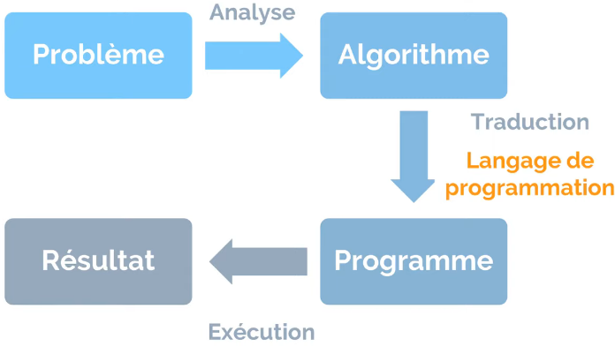
C’est quoi un programme ?
Un Programme est le résultat de la traduction d’un algorithme, Cette traduction est effectuée en choisissant un langage de Programmation (Java, C/C++, Cobol, Python, Pascal, Matlab, ,,,etc).
Un Programme est un séquence d’instructions destinées à être exécutées par un ordinateur
01

Slide 4
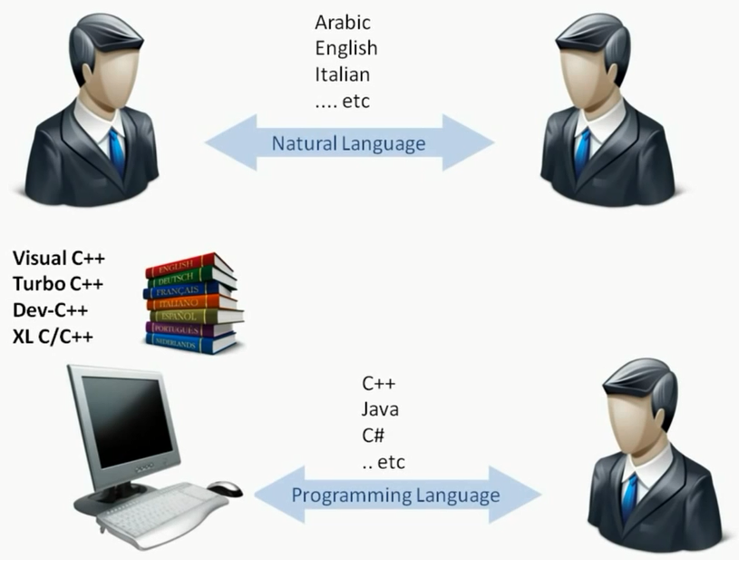
C’est quoi un programme ?
C
02

Slide 5
Langage de programmation
Un langage de programmation est un langage informatique, permettant à un être humain d'écrire un code source qui sera analysé par une machine, généralement un ordinateur.
Un langage de programmation définit un ensemble de règle syntaxiques (comment écrire correctement le programme) et sémantique (le sens affecté à chaque instruction ou structure de programmé).
Les langages permettent souvent de faire abstraction des mécanismes de bas niveau de la machine, de sorte que le code source représentant une solution puisse être écrit et compris par un être humain.
03

Slide 6
Langage de programmation
Le langage C est un langage de programmation impératif conçu pour la programmation système. Inventé au début des années 1970 avec UNIX, C est devenu un des langages les plus utilisés.
Le langage C est à l’origine de nombreux langages de programmation comme : C++, Java, C#, PHP.
L'activité de rédaction du code source d'un programme est nommée programmation.
Précisément, un éditeur de texte est doit être utilisé pour écrire les programmes en C, notamment Visual C++, Turbo C++, Dev C++, … etc.
04

Slide 7
Étapes de développement d’un programme en C
Le C est un langage compilé. Cela signifie qu'un programme C est décrit par un fichier texte, appelé fichier source. Ce fichier n'étant évidemment pas exécutable par le microprocesseur, il faut le traduire en langage machine. Cette opération est effectuée par un programme appelé compilateur.
Plus précisément, un utilisateur, (ou un programmeur), va écrire un code source qui respect les règles syntaxiques du C, puis il va le compiler à travers un compilateur. On aura deux cas:
05

Slide 8
Étapes de développement d’un programme en C
On aura deux cas:
S'il y'a des erreurs, alors il doit corriger et recompiler, et à chaque fois qu'il y aura des erreurs il doit les corriger, jusqu'à avoir une code source sans erreur.
S'il n’existe pas des erreurs, alors dans ce cas le compilateur génère un code binaire qui sera l'exécutable par la machine ce que nous appelons un programme exécutable
06

Slide 9
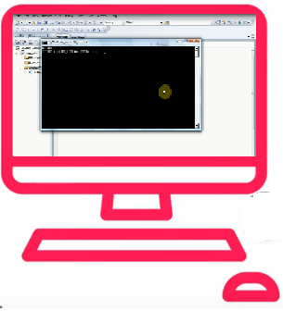
Étapes de développement d’un programme en C
On distingue deux types de fichiers, correspondant à deux versions différentes d’un programme: fichier source « .c » et fichier exécutable « .exe » .
Le premier contient ce que l’on appelle le code source, il s’agit d’un fichier texte, alors que le second contient le code binaire, aussi appelé code machine.
Résultat
Algorithme
Programme en C
Le code machine
Traduction
Compilation
Exécution
Code source
fichier.C
Code binaire
fichier.exe
07

Slide 10
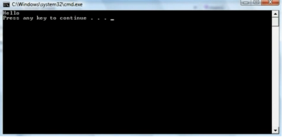
Étapes de développement d’un programme en C
Il faut noter que :
Le programme exécutable n'est généré que dans le cas où il n'y a pas d'erreurs dans le programme, le cas échéant, nous avons des messages d'erreurs.
La résultat est affichée dans une console d’application
☞
☞
☞
08

Slide 11
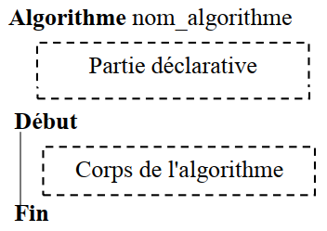
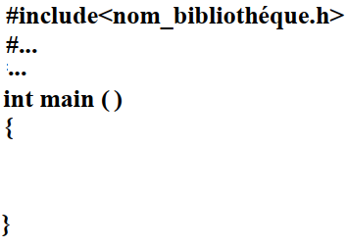
La structure d’un programme
Comme nous l’avons dit précédemment, un programme est la traduction d’un algorithme.
Dans le langage C, cette traduction s’effectue selon le modèle suivant :
Modèle d’Algorithme
Modèle du programme
Traduit
………………………………………………………………………………
………………………………………
return 0
09

Slide 12
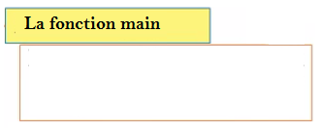
La structure d’un programme
Structure d’un programme
Permet d'utiliser les bibliothèques de fonctions (ensemble de fonctions prédéfinies)
Constitue le programme principal
Début programme principal
……………………………………………………………………………………………………….
…………………………………
return 0
Le corps du programme contient les instructions du programme. Tels que, toutes les instruction se terminent par un point virgule (;).
Fin programme principal
10

Slide 13
La structure d’un programme
Entête du programme
La pratique du C exige l'utilisation de bibliothèques de fonctions. Ces bibliothèques sont disponibles sous forme précompilées (.lib).
Afin de pouvoir les utiliser, il faut inclure des fichiers en-tête (.h) dans nos programmes.
Ces fichiers contiennent les prototypes des fonctions prédéfinies dans les bibliothèques et créent un lien entre les fonctions précompilées et nos programmes.
Pour inclure les fichiers en-tête, il faut utiliser l’instruction: #include<fichier.h>. Cette instruction ne se termine pas par un point-virgule.
11

Slide 14
La structure d’un programme
Entête du programme
La bibliothèque standard <stdio.h> contient un ensemble de fonctions qui assurent la communication de la machine avec le monde extérieur.
12

Slide 15
La structure d’un programme
2. les mots-clefs et les identificateurs
Chaque langage de programmation possède des mots clés (mots réservés) qui ont un sens bien déterminé.
Parmi les mots clés du langage C : main, if, else, for, do, include, int, return, char, void, long, while …etc
Il est impérative de comprendre le sens exacte ou l’utilisation de chaque mot clé.
On a pas le droit d’utiliser un mot clé comme identificateur.
13

Slide 16
La structure d’un programme
2. les mots-clefs et les identificateurs
Un identificateur est une suite de caractères parmi :
les lettres (minuscules ou majuscules),
les chiffres,
le ``blanc souligné'' (_).
Le C distingue les minuscules et les majuscules.
Les noms des fonctions et des variables en C sont composés d'une suite de lettres et de chiffres tels que le premier caractère doit être une lettre
14

Slide 17
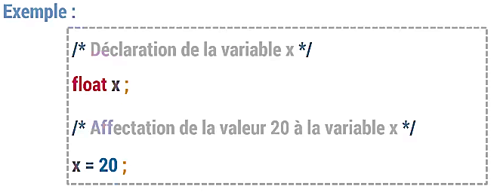
La structure d’un programme
3. Les commentaires
Pour accentuer la lisibilité d’un programme et faciliter sa compréhension par les humains, on peut introduire des commentaires, qui ne sont pas des instructions destinées à la machine mais des indications données au lecteur du programme.
Un commentaire commence toujours par les deux symboles /* et se termine par les deux symboles */. Exemple: /* ceci est un commentaire correct */
Il est interdit d'utiliser des commentaires imbriqués. Exemple: /* ceci est /* évidemment */ incorrect */
15

Slide 18
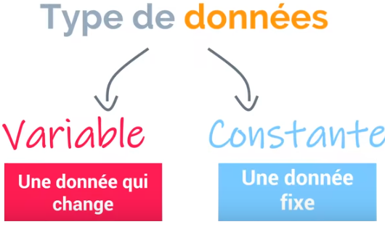
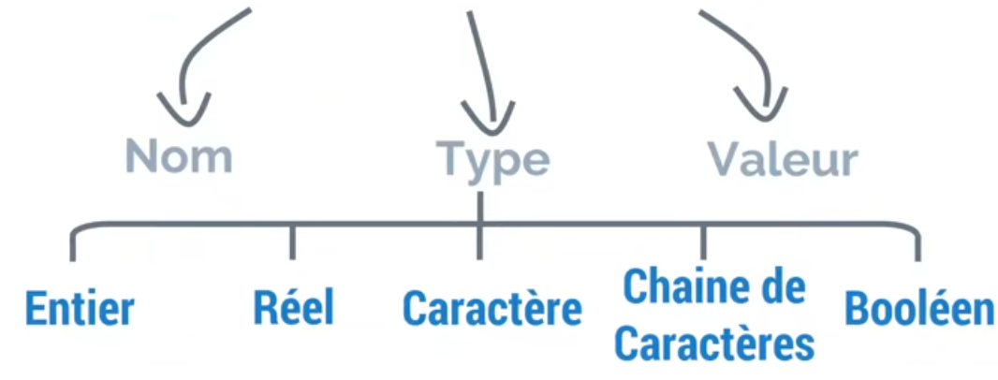
Types de base, opérateurs, expressions
1. Types de base
16

Slide 19
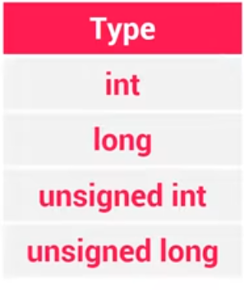
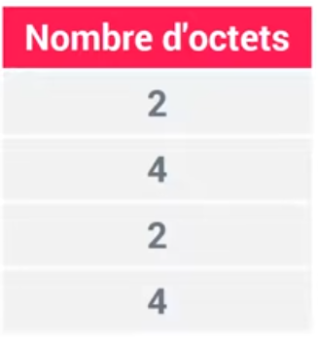
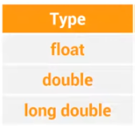
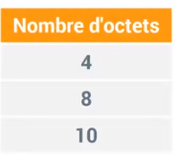
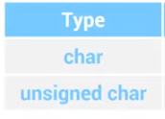
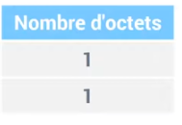
Types de base, opérateurs, expressions
1. Types de base
17

Slide 20
Types de base, opérateurs, expressions
1. Types de base
18

Slide 21
Types de base, opérateurs, expressions
1. Types de base
19

Slide 22
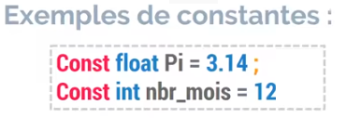
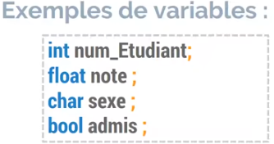
Types de base, opérateurs, expressions
1. Types de base
Déclaration de donnée:
la déclaration permet d’informer l’ordinateur par l’existence d’une donnée. C’est-à-dire que demander à l’ordinateur la permission de réserver un espace de la mémoire ou l’on peut stoker et récupérer l’information.
20

Slide 23
Types de base, opérateurs, expressions
1. Types de base
Affectation
L’affectation est une opération qui consiste à attribuer à une variable :
Soit une valeur particulière,
Soit une valeur contenue dans une autre variable
Soit une valeur calculée à l’aide d’opérateurs arithmétiques
21

Slide 24
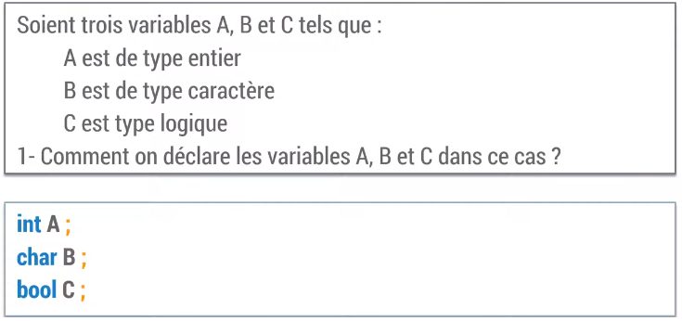
Types de base, opérateurs, expressions
1. Types de base
22

Slide 25
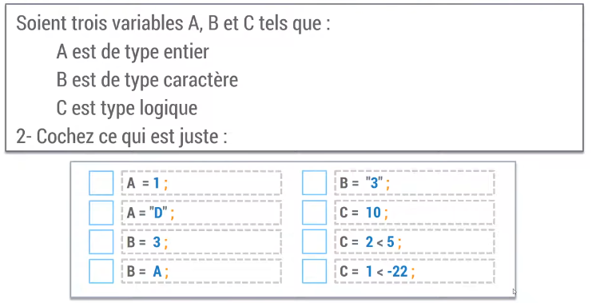
Types de base, opérateurs, expressions
1. Types de base
23

Slide 26
Types de base, opérateurs, expressions
1. Types de base
24

Slide 27
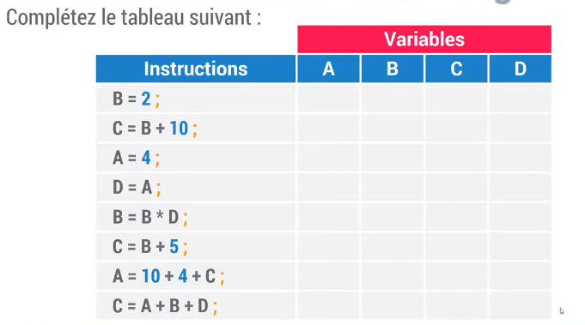
Types de base, opérateurs, expressions
1. Types de base
25

Slide 28
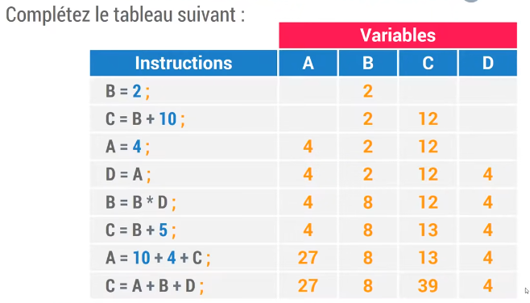
Types de base, opérateurs, expressions
1. Types de base
26

Slide 29
Types de base, opérateurs, expressions
2. Les opérateurs standards
Les opérateurs arithmétiques
Les opérateurs logiques
Addition : +
Soustraction : -
Multiplication : *
Division : /
Modulo (reste de la division entière) (par exemple, 5%2=1) : %
ET : &&
OU : | |
NON: !
Les opérateurs de comparaison
Egalite : ==
Inferieur : <
Supérieur : >
Inegalite : !=
Inferieur ou egal : <=
Superieur ou egal : >=
27

Slide 30
Types de base, opérateurs, expressions
3. Expressions
Les expressions arithmétiques
Une expression arithmétique est formée par des combinaisons d’objets numériques (entier et réel) et des opérateurs arithmétiques.
Une expression arithmétique donne un résultat numérique dont le type est entier ou réel.
Les expressions sont constituées de variable ou constantes combinées entre elles par des opérateurs. Exemple: aire = pi*R*R; moyenne= (A+B)/2;
Pour la plupart des expressions de la forme: expr1 = (expr1) Opérateur (expr2); Il existe une formulation équivalente: expr1 Opérateur = expr2; Cette formulation (i+ = 2) suit la logique humaine: on ajoute 2 à i.
L'opérateur d'affectation aide le compilateur à générer un code plus efficace car expr1 n'est évalué qu'une fois.
28

Slide 31
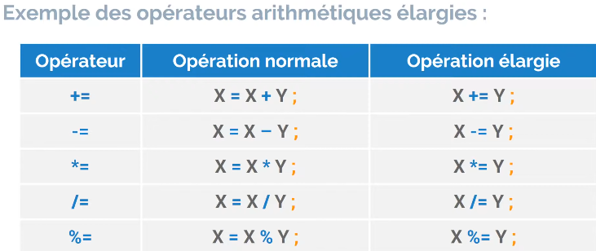
Types de base, opérateurs, expressions
3. Expressions
29

Slide 32
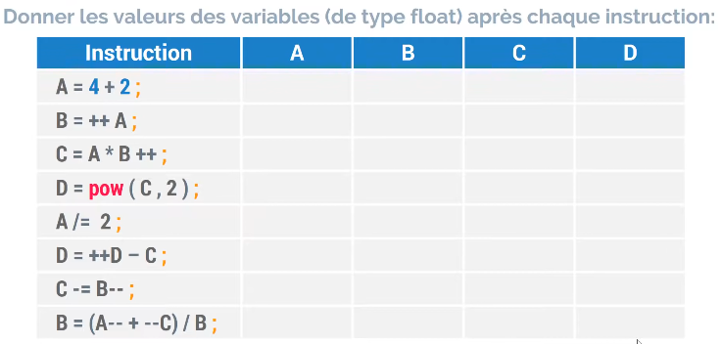
Types de base, opérateurs, expressions
3. Expressions
30

Slide 33
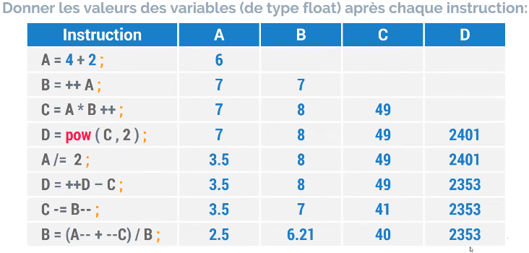
Types de base, opérateurs, expressions
3. Expressions
31

Slide 34
Types de base, opérateurs, expressions
3. Expressions
L'opérateur d'incrémentation et de décrémentation
i = i + 1 s'écrit : i++ ou ++i
i = i - 1 s'écri t: i-- ou --i
Les opérateurs ++ et -- sont utilisés:
Pour incrémenter ou décrémenter une variable, par exemple dans une boucle (dans ce cas, pas de différence entre la notation préfixe (++i,--i) et la notation postfixe (i++,i--).
Pour incrémenter ou décrémenter une variable et en même temps affecter sa valeur à une autre variable. Dans ce cas, on choisit entre la notation préfixe et postfixe.
32

Slide 35
Types de base, opérateurs, expressions
3. Expressions
X = i++; passe d'abord la valeur de i à X, puis incrémente i (le ++ est après i, on l'incrémente après)
X = i--; passe d'abord la valeur de i à X, puis décrémente i
X = ++i; incrémente d'abord i puis passe la valeur de i incrémentée à X (le ++ est avant i, on l'incrémente avant)
X = --i; décrémente d'abord i puis passe la valeur de i décrémentée à X
33

Slide 36
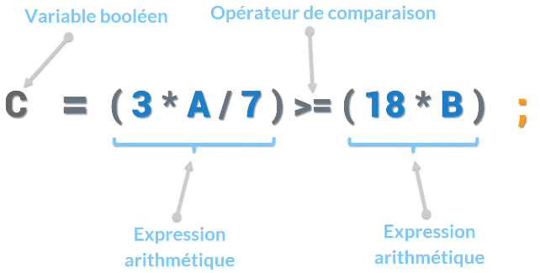
Types de base, opérateurs, expressions
3. Expressions
Expressions de comparaison
Une expression de comparaison donne un résultat booléen (vrai ou faux).
34

Slide 37
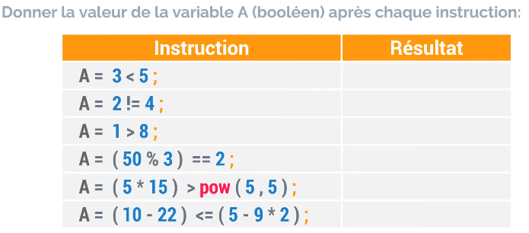
Types de base, opérateurs, expressions
3. Expressions
Expressions de comparaison
35

Slide 38
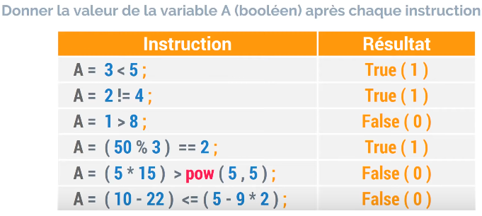
Types de base, opérateurs, expressions
3. Expressions
Expressions de comparaison
36

Slide 39
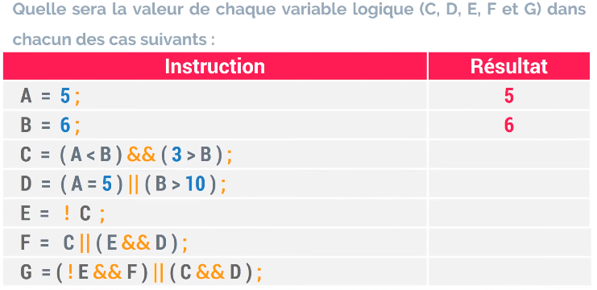
Types de base, opérateurs, expressions
3. Expressions
Expressions de comparaison
37

Slide 40
Types de base, opérateurs, expressions
3. Expressions
L’opération de transtypage (casting)
L'opérateur de transtypage (opérateur de "cast") permet de modifier explicitement le type d'une valeur avant de l'affecter à une variable ou de l'utiliser. Elle se réalise de la manière suivante : (type) expression.
On écrit entre parenthèses le nom du nouveau type voulu, suivi de la valeur à transtyper, du nom de la variable contenant cette valeur, de l'opération fournissant cette valeur.
Exemple:
float f ; double d ; int i ;
i = (int) f + (int) d ;.
Donc, f et d sont convertis en int, puis additionnés. Le résultat entier est rangé dans i. Il peut y avoir une différence avec l'expression : i =f + d ;, du fait de la perte des parties fractionnaires des nombres.
38

Slide 41
Types de base, opérateurs, expressions
3. Expressions
L’opération de transtypage (casting)
Ecrire un programme en C qui permet de lire les valeurs de deux variables entières A, B puis calculer le résultat de la division réelle de A/B et d’afficher le résultat sur l’écran de façon similaire à celle de la figure suivante :
Taper A = 125
Taper B = 12
Résultat = 10.42
39

Slide 42
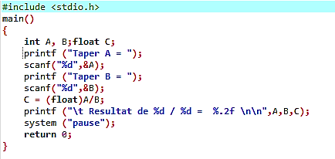
Types de base, opérateurs, expressions
3. Expressions
L’opération de transtypage (casting)
Solution
40

Slide 43
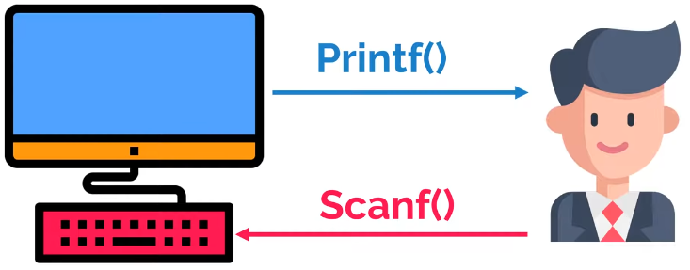
Lecture et écriture de données
Ecrire ()
Lire ()
41

Slide 44
Lecture et écriture de données
1. L’instruction d’écriture - Printf()
Printf() permet d’afficher la valeur d’une expression sur l’écran. Une expression peut être :
Une chaine de caractères (mettre la chaine de caractère entre deux apostrophes),
Un nombre, une variable numérique, un résultat d’une opération entre plusieurs variables
43

Slide 45
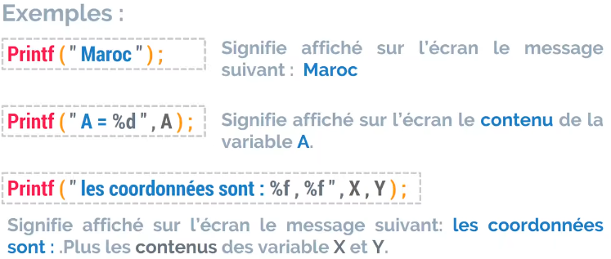
Lecture et écriture de données
1. L’instruction d’écriture - Printf()
44

Slide 46
Lecture et écriture de données
1. L’instruction d’écriture - Printf()
Les spécificateurs de format : ils commencent toujours par le symbole %
Symbole | Impression comme | Type
%d ou %i | Entier relatif | int
%u | Entier naturel (non signé) | int
%o | Entier exprimé en octal | int
%x | Entier exprimé en hexadécimal | int
%f | Rationnel en notation décimale | float
%e | Rationnel en notation scientifique | float
%g | Rationnel en notation décimale/scientifique | float
%lf | Rationnel en notation décimale | double
%lg | Rationnel en notation décimale/scientifique | double
%le | Rationnel en notation scientifique | double
%c | Caractère | char
%s | Chaîne de caractère | char*
45

Slide 47
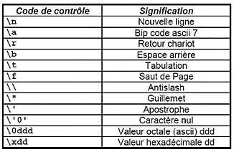
Lecture et écriture de données
1. L’instruction d’écriture - Printf()
Séquences d'échappement : ils commencent toujours par le symbole \
46

Slide 48
Lecture et écriture de données
1. L’instruction de lecture - scanf()
Scanf() permet de demander à l’utilisateur de fournir des informations. Chaque information donnée par l’utilisateur est stockée dans une variable.
47

Slide 49
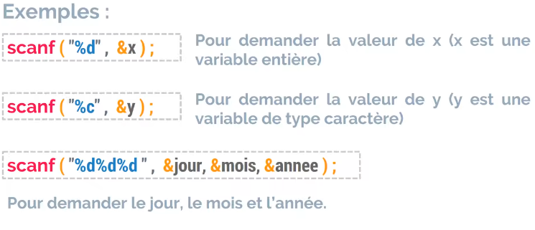
Lecture et écriture de données
1. L’instruction de lecture - scanf()
48

Slide 50
Lecture et écriture de données
1. L’instruction de lecture - scanf()
49

Slide 51
Lecture et écriture de données
1. L’instruction de lecture - scanf()
50

Slide 52
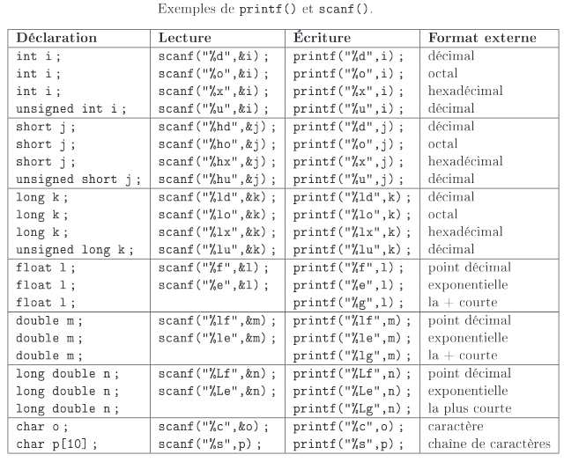
Lecture et écriture de données
51

Slide 53
La structure alternative
La structure conditionnelle est une structure dont les instructions sont exécutées selon les réponses des conditions.
52

Slide 54
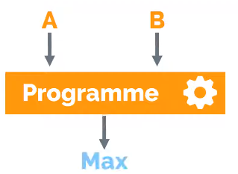
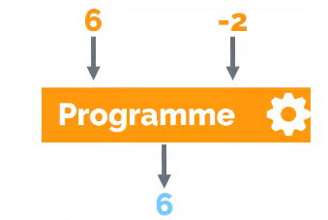
La structure alternative
53

Slide 55
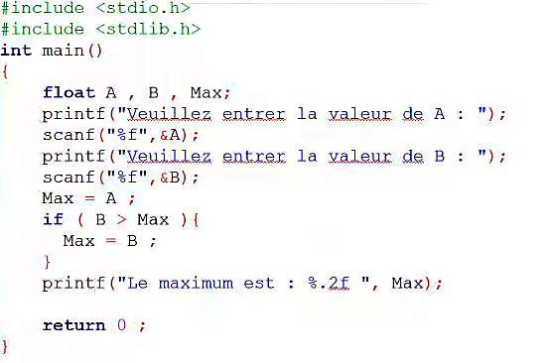
La structure alternative
Solution
54

Slide 56
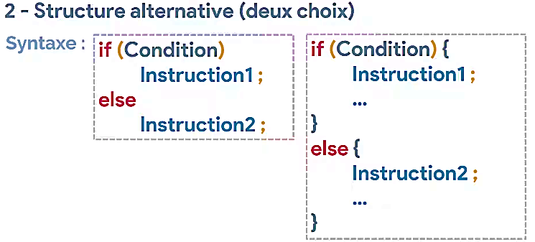
La structure alternative
55

Slide 57
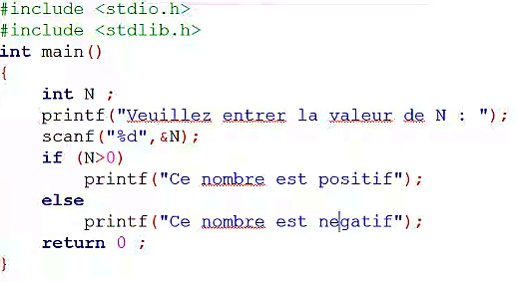
La structure alternative
Solution
56

Slide 58
La structure alternative
57

Slide 59
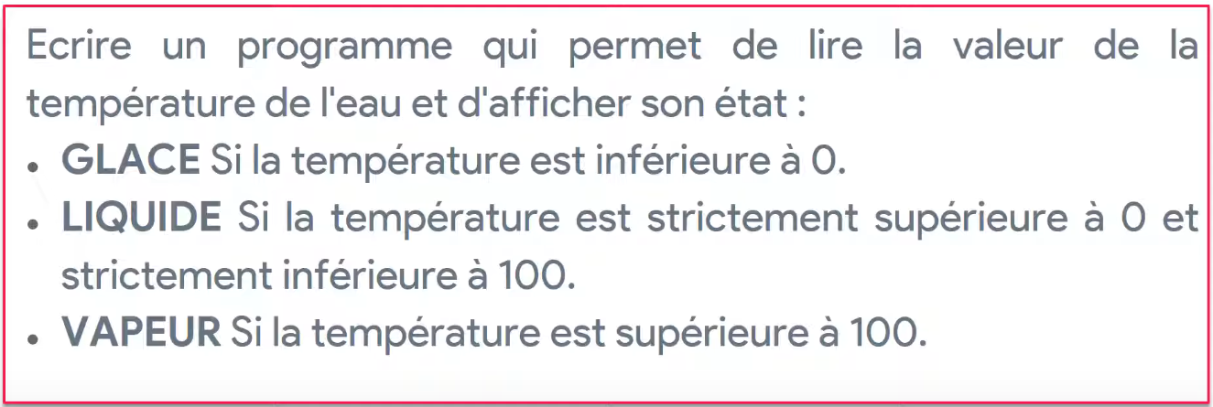
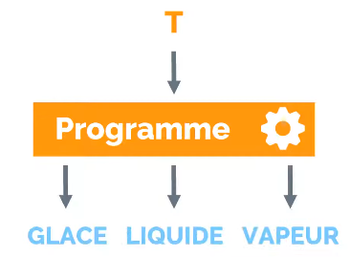
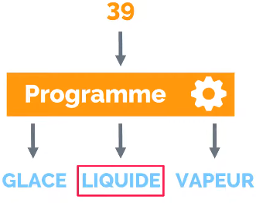
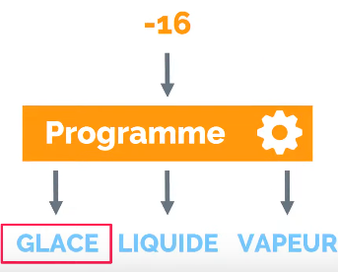
La structure alternative
58

Slide 60
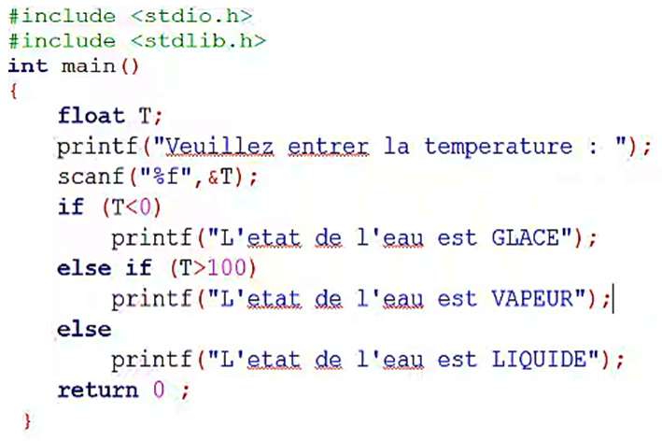
La structure alternative
Solution
59

Slide 61
La structure alternative
60

Slide 62
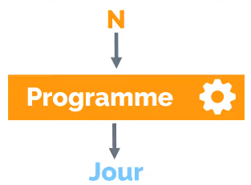
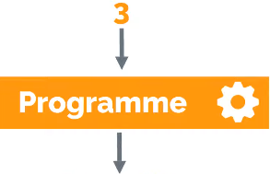
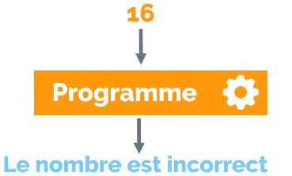
La structure alternative
Lundi
61

Slide 63
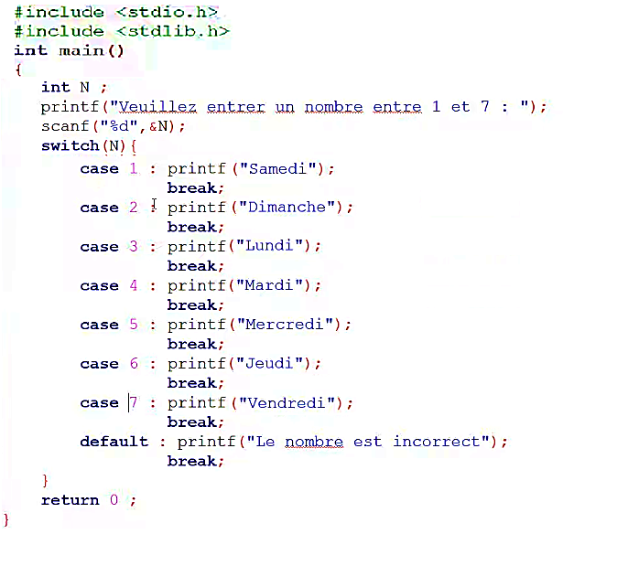
La structure alternative
Solution
62

Slide 64
Suit …
Dr SETTOU Tarablesse

